Slide 1
урок по курсу ОРКСЭ Модуль «Основы светской этики»
«Дружба дороже золота»
Выполнил Мордовцев Алексей 4 класс
Учитель Свекольникова С.И.
МБОУ «Пироговская оош
МО «Ахтубинский район»

Slide 2
Цель урока:
* ознакомить учащихся с понятиями "друг", "дружба","избирательность","бескорыстность"; выяснить какие взаимоотношения существуют между людьми и в чем ценность дружбы;
* воспитывать осознание ценности человеческих взаимоотношений, готовность слушать собеседника и вести диалог;
* развитие доброжелательности и эмоционально-нравственной отзывчивости, понимания и сопереживания чувствам других людей; развитие навыков сотрудничества со взрослыми и сверстниками в различных социальных ситуациях, умения не создавать конфликтов и находить выходы из спорных ситуаций;

Slide 3
Физминутка
Друг за друга держаться — ничего не бояться!

Slide 4
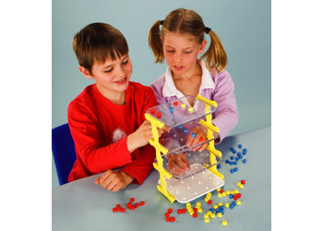
ДРУЖБА - близкие отношения, основанные на взаимном доверии, привязанности, общности интересов.

Slide 5
Кто важнее. Жила-была маленькая красивая девочка. Длинные шелковистые волосы, ясные глазки, курносый носик. Однажды ее ручки встретились и стали спорить кто из них важнее. Указательный пальчик правой руки хвастает: -Мной девочка указывает на шоколадку в магазине! Указательный пальчик левой руки отвечает: -Мной тоже! Безымянный пальчик левой руки гордо говорит: -А на мне девочка серебряное колечко носит! На что безымянный пальчик правой руки возразил: -А на мне она золотое колечко будет носить, когда вырастет! Тут все пальчики правой руки разом загалдели: -А нами девочка ложку держит, когда суп ест! Мы важнее! Тогда все пальчики левой руки обиделись и спрятались в карман домашнего нежно-розового платья девочки, пробурчав оттуда: -А мы тарелку придерживаем, чтоб со стола не упала и суп не разлился.

Slide 6
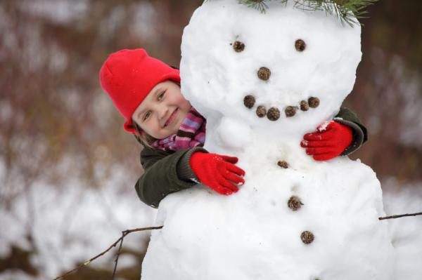
Собралась девочка гулять. Надела пуховое пальто, а застегнуть не может - обе руки нужны. Стала надевать сапожки - одной правой руки мало, надо чтобы еще и левая помогала. Тогда позвала девочка маму, и мама ей помогла. Вышла девочка во двор, и захотелось ей снеговика слепить.
Тут не выдержали все пальчики, и пришли друг к другу мириться. - Простите нас, -примирительно сказали пальчики правой руки, -Мы не можем без вас, а вы без нас!
Мы все важны! Может быть немного
по разному, но все!
Давайте дружить всегда! - Мы согласны! - обрадовались
пальчики левой руки. Замечательный получился
у девочки снеговик!

Slide 7
Законы дружбы: 1. Доверять другу. 2. Делиться новостями, успехами и неудачами. 3. Уметь хранить чужие секреты. 4. Радоваться вместе с другом его успехам. 5. Предлагать свою помощь, а не ждать просьбы о помощи. 6. Стараться, чтобы другу было приятно в твоём обществе, не создавать неловких ситуаций. 7. Защищать друга. 8. Не критиковать друга в присутствии других людей. 9. Уважать права друга иметь других друзей, кроме тебя. 10. Всегда выполнять свои обещания.

Slide 8
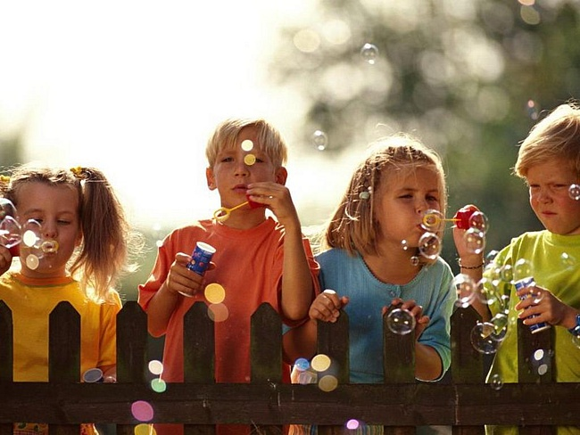
Пословицы о дружбе - Без беды друга не узнаешь. - Человек без друзей, что дерево без корней. - Нет друга - ищи, а нашёл - береги. - Не бросай друга в несчастье. - Один в поле не воин. - Где дружбой дорожат, там и враги дрожат.

Slide 9
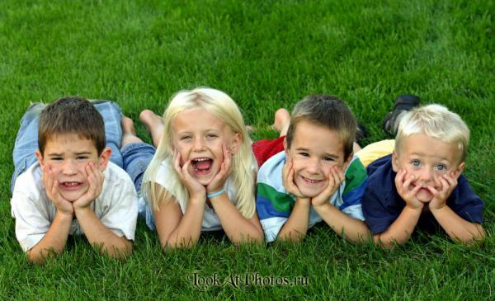
Пословицы о дружбе - Не имей сто рублей, а имей сто друзей. - Дружба дороже золота. - Друзья познаются в беде. - Верному другу цены нет. - Для дружбы нет расстояний.

Slide 10
Задание 1
Д -
Р -
У -
Ж -
Б -
А -

Slide 11
Задание 2 Игра «Кто с кем дружит»
Малыш и
Чебурашка и
Белоснежка и
Буратино и
Маша и
Лила и
Герда и
Бараш и

Slide 12
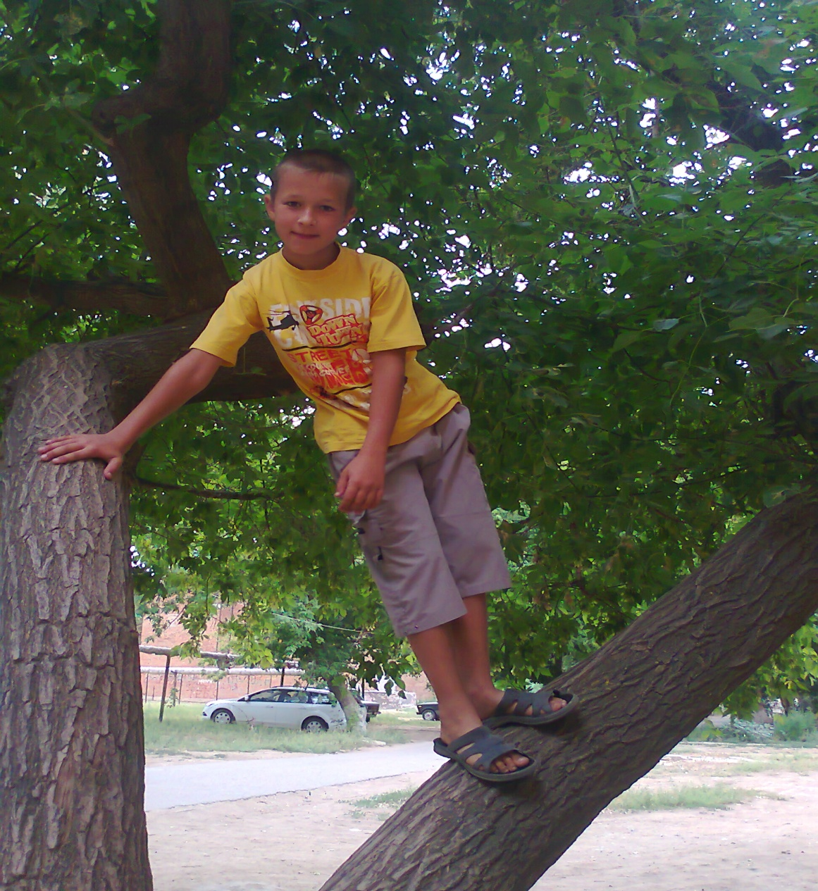
Задание 3 Игра «Ищу друга»

Slide 13
Рефлексия:
- Как вы понимаете смысл пословицы, которая стала темой нашего урока?
- В чем ценность дружбы?
- Назовите основные черты дружественных отношений.
- Что объединяет друзей?

Slide 14
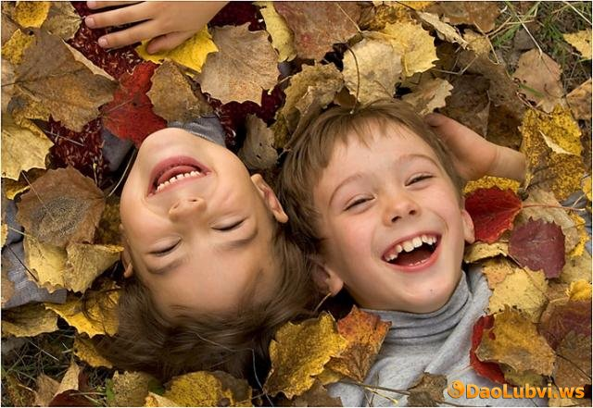
Вывод:
Истинная ценность дружбы в том, что друг придет всегда на помощь, разделит с нами радость и грусть, другу можно доверить тайну. С настоящим другом ничего не страшно! Дружба дороже золота!

Slide 15
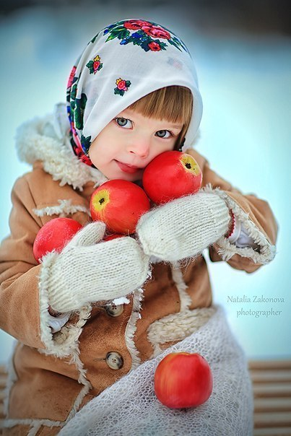
V. Итог урока. Домашнее задание: Напишите небольшой рассказ о своем друге.

Slide 16
Дружба дороже золота!

Slide 17
Использованы фотографии и картинки с сайта: http://klub-drug.ru/blog/smajliki/kartinki-shkola-animacii-knigi-shkolnye.html

